Slide 1
SISTEMA URINARIO Sistema Uropoietico e Sistema Urinifero (Vie Urinarie)

Slide 2
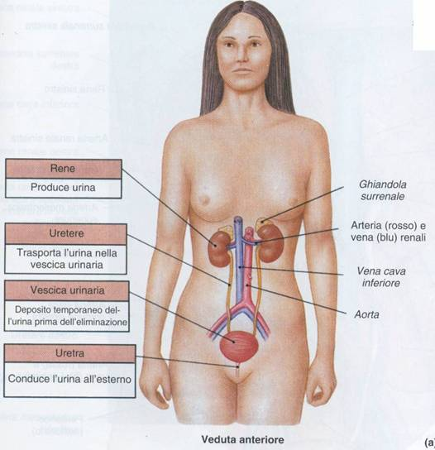
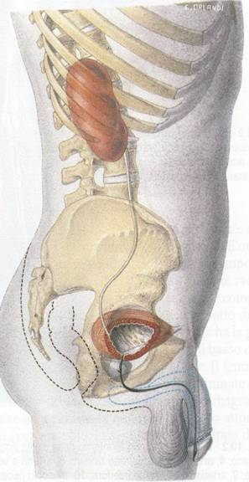

Slide 3
SISTEMA URINARIO
Si può considerare suddiviso in un
SISTEMA UROPOIETICO, deputato a produrre l’ URINA DEFINITIVA, costituito dal RENE ed in particolare dalle sue Unità Morfofunzionali dette NEFRONI
ed un
- SISTEMA URINIFERO (Vie Urinarie) per veicolare
l’ Urina all’esterno:
CALICI RENALI
PELVI RENALE ed URETERE
VESCICA URINARIA
URETRA

Slide 4
R E N E Sistema Uropoietico

Slide 5
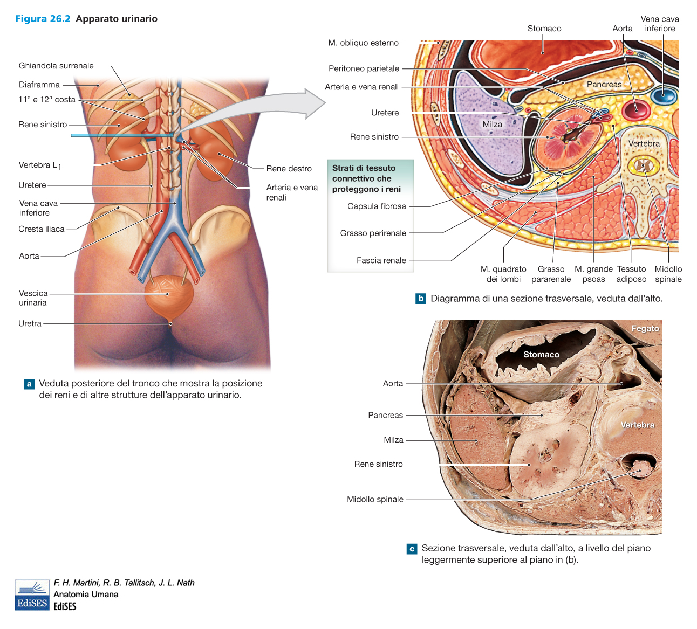

Slide 6
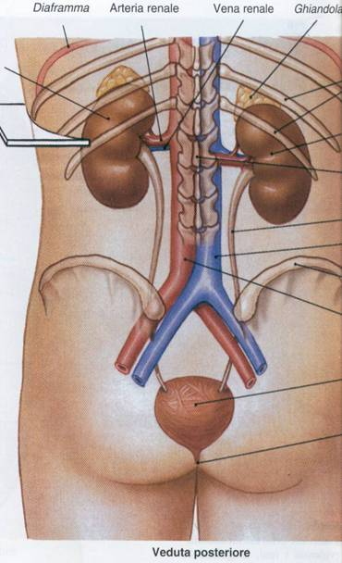
RENE: GENERALITA’ TOPOGRAFICHE
Localizzazione nello SPAZIO RETROPERITONEALE della CAVITA’ ADDOMINALE
Limiti SCHELETRICI in riferimento alla COLONNA VERTEBRALE:
- RENE DESTRO T12 – L3
- RENE SINISTRO T11 – L2
RENE DX circa 1.5-2 cm più IN BASSO rispetto al RENE SN
ASSE LONGITUDINALE OBLIQUO in SENSO MEDIO-LATERALE e CRANIO-CAUDALE

Slide 7
RENE: MEZZI di FISSITA’
PEDUNCOLO VASCOLARE
FASCIA FIBROSA PERIRENALE:
- FOGLIETTO ANTERIORE
- FOGLIETTO POSTERIORE
TESSUTO ADIPOSO:
- PERIRENALE (internamente alla fascia)
- PARARENALE (esternamente alla fascia)

Slide 8
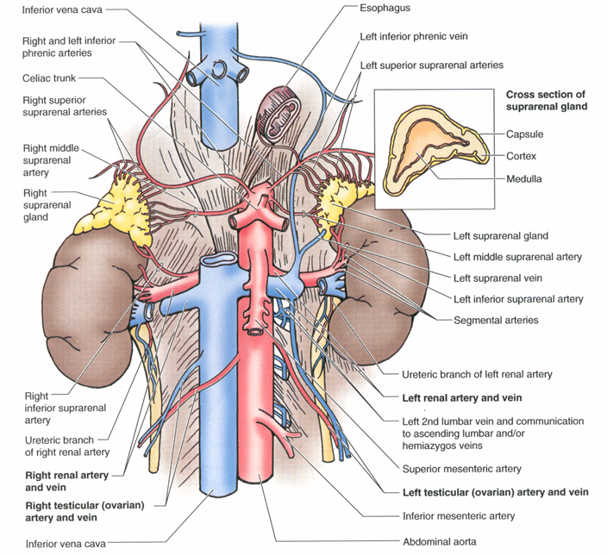
RENE: PEDUNCOLO VASCOLARE
Il PEDUNCOLO VASCOLARE del Rene presenta l’ ARTERIA RENALE (ramo dell’ Aorta Addominale) e la VENA RENALE (che affluisce alla Vena Cava Inferiore)

Slide 9
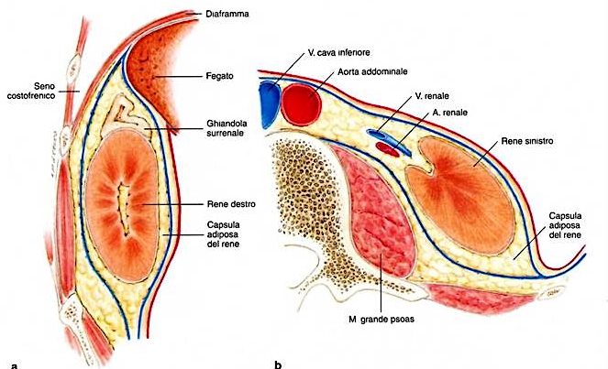
FASCIA PERIRENALE

Slide 10
RENE: FASCIA PERIRENALE e TESSUTO ADIPOSO
La FASCIA PERIRENALE è una Fascia Fibrosa che, originandosi dalla Fascia Trasversale dell’ Addome, si biforca in un FOGLIETTO POSTERIORE (che aderisce alla colonna vertebrale) ed un FOGLIETTO ANTERIORE (che si pone sulla faccia anteriore di uno dei 2 reni, attraversa il Piano Mediano del corpo e raggiunge il lato opposto, costituendo un’ UNICA LOGGIA RENALE (destra-sinistra). All’ interno della Fascia abbiamo il TESSUTO ADIPOSO PERIRENALE, all’esterno si localizza il TESSUTO ADIPOSO PARARENALE.
Il TESSUTO ADIPOSO è di notevole rilevanza per il mantenimento del Rene nella sua sede. In caso di cospicuo dimagrimento, è possibile che ci sia una «discesa» del rene (PTOSI RENALE) con possibile alterata funzionalità.

Slide 11
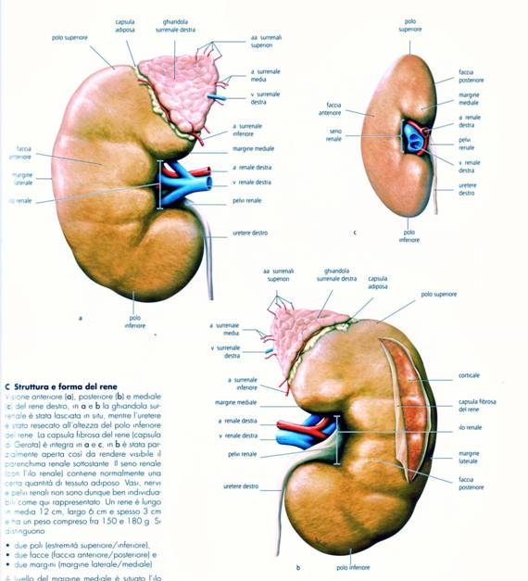
RENE: RIFERIMENTI MORFOLOGICI
Organo PIENO, PARI, rivestito da una Capsula Fibrosa
Nell’ ambito dell’ organo (la cui forma ricorda un grosso fagiolo), si possono considerare:
POLO SUPERIORE
POLO INFERIORE
MARGINE MEDIALE
MARGINE LATERALE
FACCIA POSTERIORE
FACCIA ANTERIORE

Slide 12
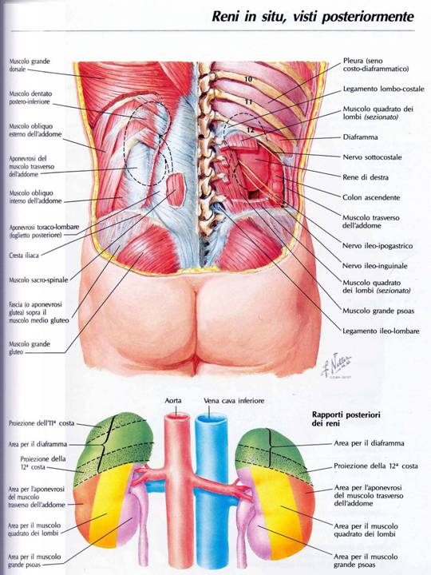
RENE RAPPORTI PARETE ADDOMINALE POSTERIORE
psoas
psoas

Slide 13
RENE: PRINCIPALI RAPPORTI
POLO SUPERIORE: GHIANDOLA SURRENALE
POLO INFERIORE: URETERE (PRIMA PORZIONE)
MARGINE LATERALE: FASCIA TRASVERSALE
MARGINE MEDIALE: PRESENTA L’ILO, FORMAZIONE TIPICA DI UN ORGANO PIENO DOVE SONO LOCALIZZATI VASI SANGUIFERI E LINFATICI E FORMAZIONI NERVOSE.
FACCIA POSTERIORE: PARETE ADDOMINALE POSTERIORE CON MUSCOLI DIAFRAMMA, QUADRATO DEI LOMBI, TRASVERSO DELL’ADDOME, GRANDE PSOAS, XI e XII COSTA

Slide 14
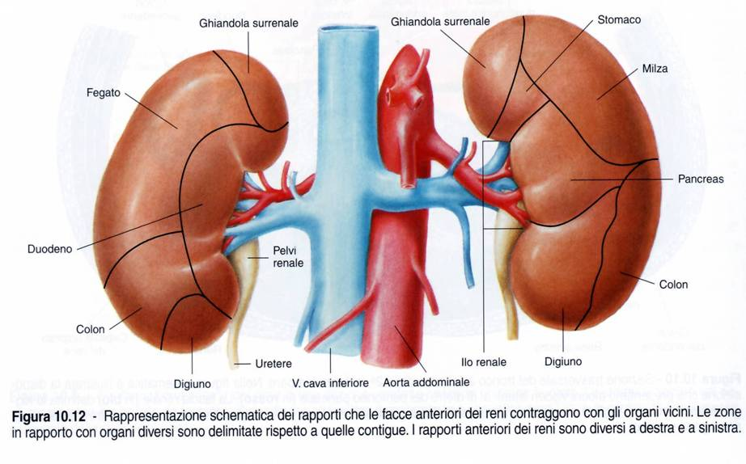
RENE: RAPPORTI ANTERIORI

Slide 15
RENE: PRINCIPALI RAPPORTI
FACCIA ANTERIORE DIFFERISCE SUI 2 LATI
RENE DESTRO: si rapporta con FEGATO, DUODENO, FLESSURA DESTRA DEL COLON e INTESTINO TENUE MESENTERIALE.
RENE SINISTRO: si rapporta con STOMACO, MILZA, PANCREAS, FLESSURA SINISTRA del COLON e INTESTINO TENUE MESENTERIALE.

Slide 16
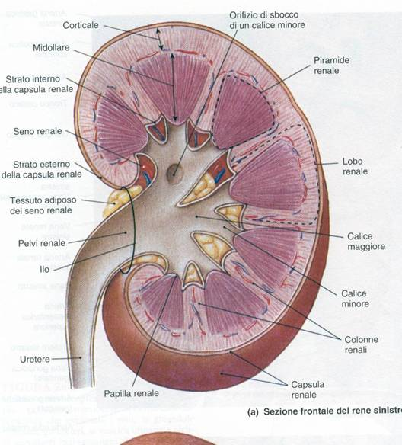
SEZIONE FRONTALE
ILO
e
SENO
RENALE

Slide 17
ILO e SENO RENALE
Lateralmente all’ ILO del Margine Mediale, si accede ad una cavità, situata lateralmente all’ ilo stesso, che si chiama SENO RENALE (che NON fa parte del parenchima renale).
Nel seno si localizzano, in senso Latero-Mediale, in abbondante tessuto adiposo, i CALICI RENALI (MINORI, in numero di 8-12, e MAGGIORI, in numero di 3 – 4), la PELVI RENALE, ramificazioni VASCOLARI SANGUIFERE e LINFATICHE, NERVI

Slide 18
SEZIONE FRONTALE
ILO
e
SENO
RENALE

Slide 19
CORTICALE , MIDOLLARE e LOBI RENALI
Effettuata una Sezione FRONTALE del Rene, vi si possono osservare MACROSCOPICAMENTE:
ZONA (o Sostanza) CORTICALE, di aspetto PIU’ CHIARO, disposta esternamente in prossimità della Capsula Esterna;
ZONA (o Sostanza) MIDOLLARE, di aspetto PIU’ SCURO, disposta piu’ internamente rispetto alla Capsula, formando le cosiddette PIRAMIDI RENALI.
Tra una Piramide e l’ altra si dispone CORTICALE a formare le COLONNE RENALI.
LOBO RENALE: è costituito da una PIRAMIDE della MIDOLLARE con la CORTICALE che la circonda sia alla base della piramide stessa, sia lateralmente dalla Corticale delle COLONNE RENALI.

Slide 20
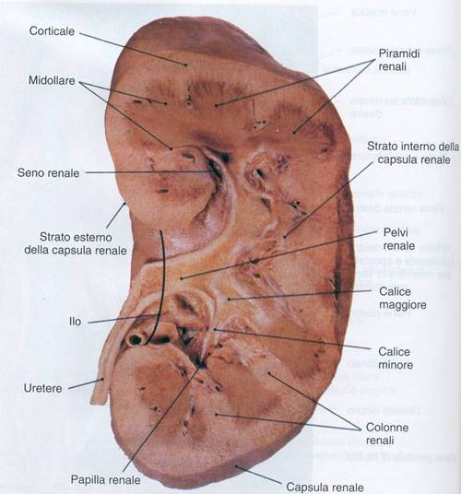
RENE: ASPETTI STRUTTURALI in SEZIONE FRONTALE
Corticale Midollare

Slide 21
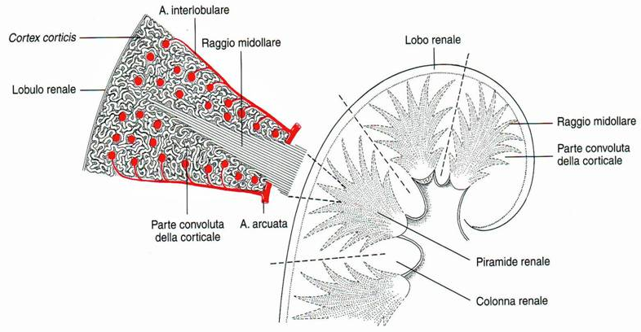
RAGGI MIDOLLARI e LOBULI
Dalle PIRAMIDI RENALI della MIDOLLARE si dipartono i RAGGI MIDOLLARI che compenetrano la CORTICALE
LOBULO RENALE: è dato un RAGGIO MIDOLLARE (che compenetra la CORTICALE come prolungamento laterale e basale della Piramide), con la CORTICALE che lo circonda

